Slide 1
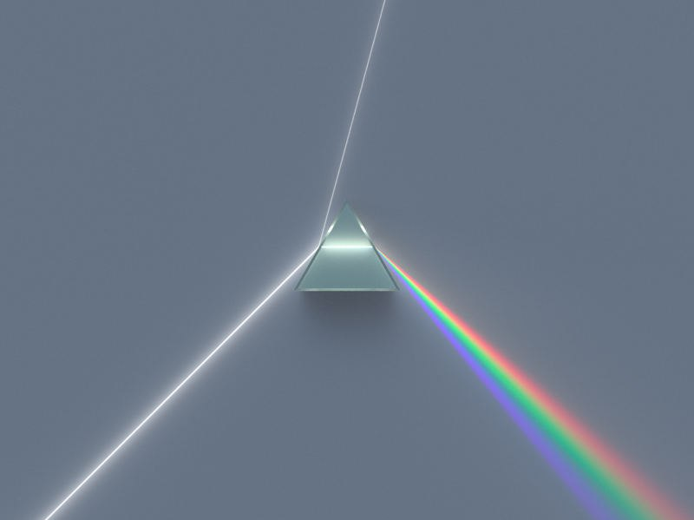

Slide 2
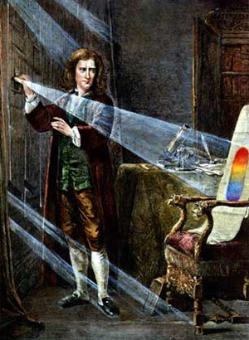
Можно ли повторить опыт И.Ньютона?
https://www.youtube.com/watch?v=uHABVJrmE3I (0:53)

Slide 3
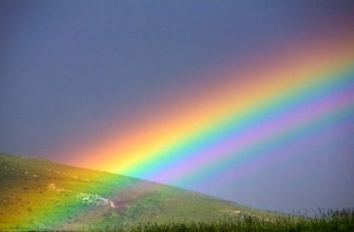
Как получить радугу?
Поймай радугу!
ТЕХНИЧЕСКОЕ ЗАДАНИЕ: собрать установку, которая позволяет зафиксировать радугу, и придумать способ получения белого света обратно.

Slide 4
ОБОРУДОВАНИЕ И МАТЕРИАЛЫ
Призма 2 шт
Телефон 2 шт
Лист бумаги
Краски
Кисточки
Волчок
Ножницы
Инструкция

Slide 5
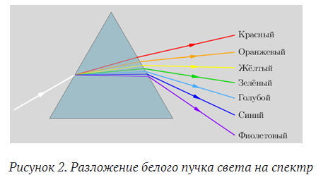
ИНФОРМАЦИЯ
Спектр – (от латинского «spectrum» – видение) непрерывный ряд цветных полос, получается путем разложения луча белого света на составные части. Полученную таким образом цветную полоску солнечного света Ньютон разделил на семь цветов радуги – красный, оранжевый, жёлтый, зелёный, голубой, синий, фиолетовый

Slide 6
ИНФОРМАЦИЯ
Проходя через призму, луч солнечного света не только преломляется, но и разлагается на различные цвета. Это явление называется Дисперсией!
Дисперсия – явление разложения белого света в спектр.

Slide 7
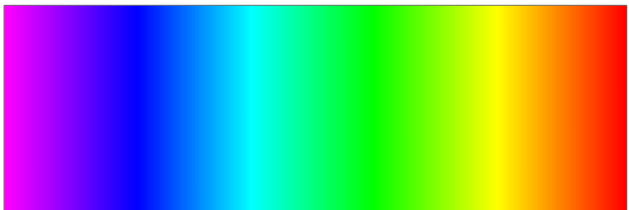
Наша цель:
ЦЕЛЬ: используя предложенное оборудование получить спектр и из спектра получить обратно белый свет.

Slide 8
Результаты работы:
Как вы получили спектр из белого света?
Как из спектра вы получили белый свет?
Какова структура белого света?
Какие лучи отклоняются сильнее?
Как это связанно с призмой?

Slide 9
Итоги работы в группах:
 | Группа 1 | Группа 2 | Группа 3 | Группа 4
Получили спектр
Получили белый свет
Есть вывод
Доп. баллы
1 балл – задание выполнено;
0 баллов – задание не выполнено.
Доп. Баллы ставятся за выполнение дополнительного задания (от 1 до 2).
1 балл – работу сделали но результат не получили (белый цвет);
2- балла - работу сделали, результат получился (белый цвет).

Slide 10
Д/З:
1 уровень (обязательно): Где в природе встречается явление «дисперсия»?
2 уровень: Где в технике используется явление «дисперсия»?
3 уровень: Что же такое «цвет»? Как мы его видим? Почему?

Slide 11
Спасибо за внимание!

